Slide 1
Taller Gmap
Maria Camila Lenis Restrepo
Javier Andrés Torres Reyes

Slide 2
Identificación del problema
Debido a la curiosidad despertada por los eventos sísmicos que se han presentado en las últimas semanas, se desea poder conocer la información de los últimos terremotos ocurridos en todo el mundo.

Slide 3

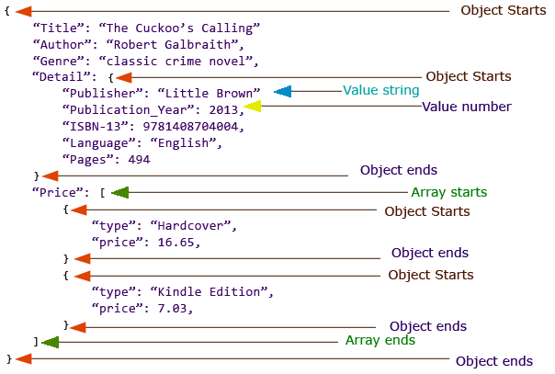
Búsqueda de información

Slide 4
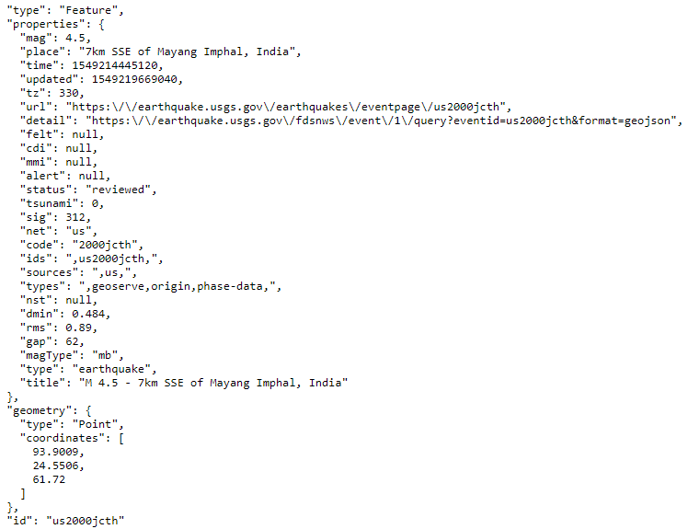
Búsqueda de información

Slide 5




Búsqueda, diseño y evaluación de la mejor solución
Obtención de la información Visualización de la información
Icons made by Freepick from www.flaticon.com

Slide 6
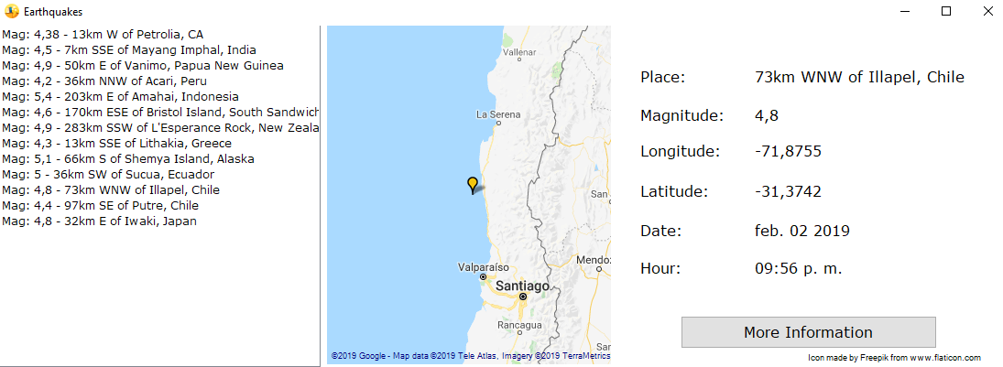
Implementación

Slide 7
Conclusiones
El método de la ingeniería nos permite pulir una solución aún cuando el objetivo es utilizar una herramienta específica.
Gmaps es una librería que permite darle solución a problemas como el planteado anteriormente.
Se aprendió a usar nuevas tecnologías, como peticiones HTTP, JSON y Gmaps.NET

